Slide 1
多云下的集群和云原生应用管理
IBM Multi-Cloud Manager
Shi Chuang Ren(renshic@cn.ibm.com)
IBM Cloud Private
Notes:
大家下午好，我是来自IBM Cloud Private 团队的任世闯，今天我们团队带来的主题是“多云下集群和云原生应用管理 - IBM Multi-Cloud Manager”, 这款创新产品发布于今年9月，第一版是3.1.0，基于ICP。

Slide 2
IBM provides a choice of cloud adoption models
Notes:
首先，我们来看一下IBM Cloud的现状，IBM Cloud 为客户提供了一致性的解决方案。
Public Cloud: IBM Cloud Kubernetes Service (IKS), 帮助客户在IBM 公有云上搭建 Kubernetes native 的cluster。因为部署在公有云，所以可以使用公有云上的存储服务和网络服务，同时IBM提供一系列的DevOps工具，可以帮助我们的客户开发云原生应用。
Private Cloud: IBM Cloud Private，客户在已有数据中心搭建的私有云环境，通常这些数据中心都是运行在防火墙之后，而且客户可以完全管控整个集群。
Dedicated: IBM Cloud Private Hosted, 从名字上来看，大家就知道这是一个ICP的Kubernetes cluster并且运行在公有云上。为什么需要这个功能呢，这也是来源于我们的客户需求。因为有些客户没有自己的数据中心，但也希望大家搭建安全可控的Kubernetes 集群。相比于IKS，IKS 只是管理container，而ICP hosted，除了硬件设备由IBM 管理以外，VM/ICP cluster/application container 都是用户来管控的。

Slide 3
Why Multi-cloud
As our businesses become ecosystems for delivering greater value in a digital world , a multi-cloud strategy is not only the new reality, but the fastest path to new value - connecting multiple cloud environments or connecting cloud and on-premises environments.
Unique Needs
You can run each workload where it performs best, for the lowest cost.
Legacy Apps
You can avoid the pain of migrating legacy apps to a new platform.
Desire to Diversity
You can avoid vendor lock-in and latency while creating redundancy.

Slide 4

Multi-cloud Challenges
Cloud
Cloud
资源的跨云/跨集群可视化
服务的跨云/跨集群部署
服务的跨云/跨集群迁移
服务的跨云/跨集群负载均衡
服务的跨云/跨集群资源自动修复
服务的跨云/跨集群微服务治理
Cloud
Cloud

Slide 5
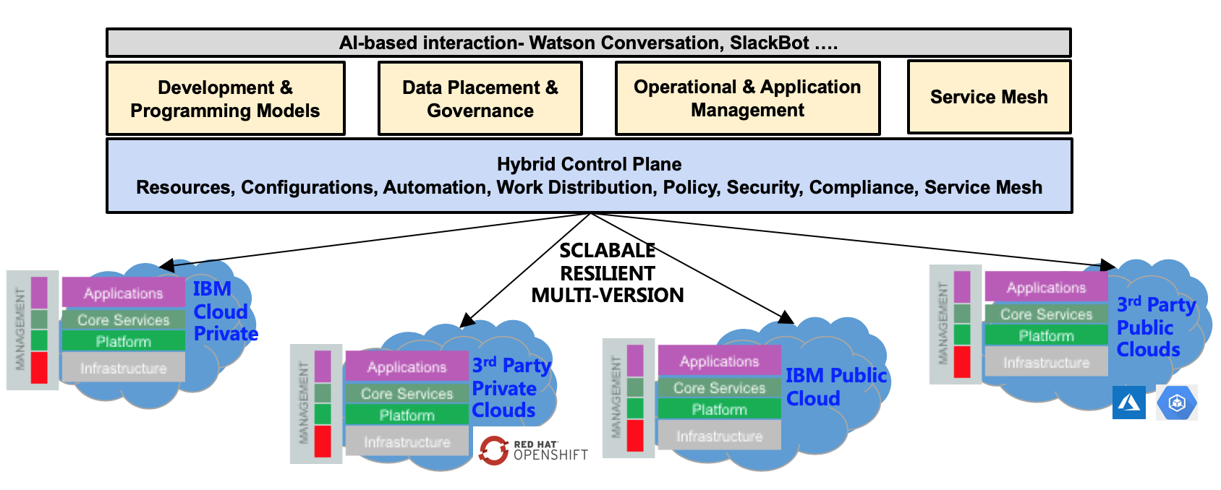
IBM Solution (IBM Multi-Cloud Manager 3.1.0)
Notes:
这个chart展示的是MCM的技术栈：
-

Slide 6
Live Demo

Slide 7
Q&A

